Slide 1
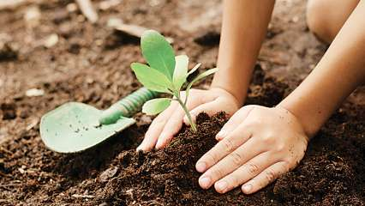
স্বাগতম

Slide 2
শিক্ষক পরিচিতি
পাঠ পরিচিতি
এস.এম.সাবিনা ইয়াসমিন
প্রভাষক(আইসিটি)
উত্তরা গালস হাই স্কুল এন্ড কলেজ
উত্তরা,ঢাকা।
rumabd1987@gmail.com
অধ্যায়-৭(উদ্ভিদে বংশ বা)
সময়ঃ ৪০ মিনিট
তারিখঃ ০৯/০৩/২০২০

Slide 3
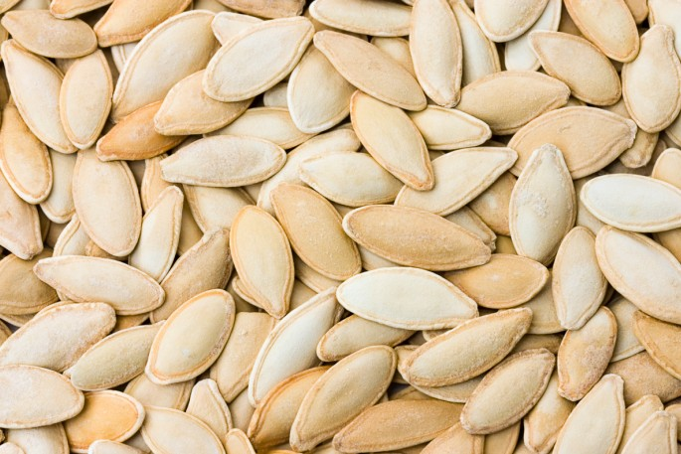
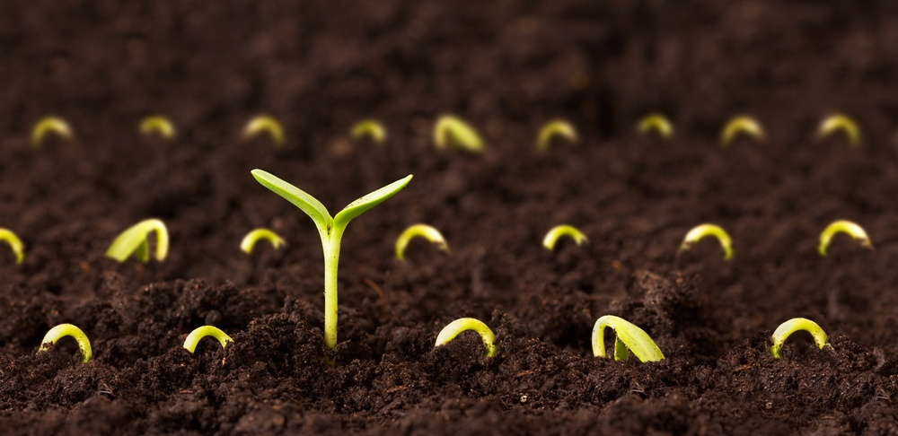
ছবিতে কি দেখতে পাচ্ছ ?
বীজ
চারা গজানো

Slide 4
উদ্ভিদের প্রজনন

Slide 5
শিখনফল
এই পাঠ শেষে শিক্ষার্থীরা ...
প্রজনন কি বলতে পারবে;
প্রজননের প্রকারভেদ করতে পারবে ;
বিভিন্ন ধরনের অযৌন প্রজননের নাম উদাহরণসহ বলতে পারবে ।

Slide 6
প্রজননের প্রকারভেদ
প্রজনন প্রধানত ২ প্রকার
১. অযৌন প্রজনন
২. যৌন প্রজনন

Slide 7
অযৌন প্রজনন
অযৌন প্রজনন দুই ধরনের ।
যথা – স্পোর উৎপাদন ও অঙ্গজ প্রজনন ।

Slide 8
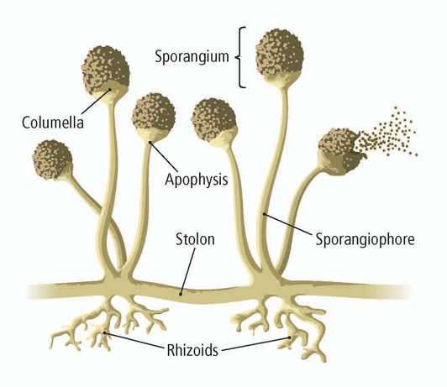
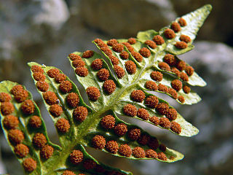
নিচের ছবিগুলো দেখ
অনুবীজ থলী

Slide 9
অঙ্গজ প্রজনন
অঙ্গজ প্রজনন দুই ধরনের –
কৃত্রিম অঙ্গজ প্রজনন
প্রাকৃতিক অঙ্গজ প্রজনন

Slide 10
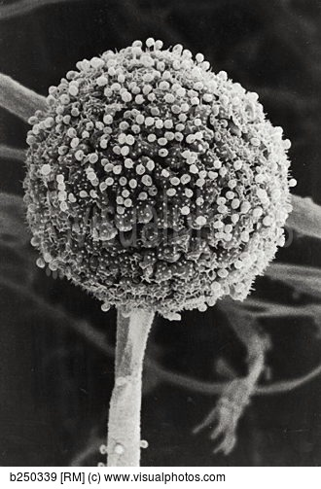
প্রাকৃতিক অঙ্গজ প্রজনন
দেহের খন্ডায়ন -
মিউকর

Slide 11
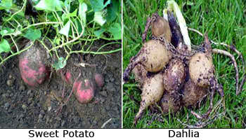
মূলের মাধ্যমে –
মিষ্টি আলু
ডালিয়া

Slide 12
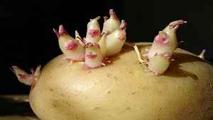
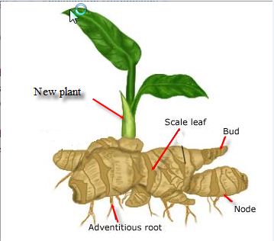
রূপান্তরিত কান্ডের মাধ্যমে
রাইজোম

Slide 13
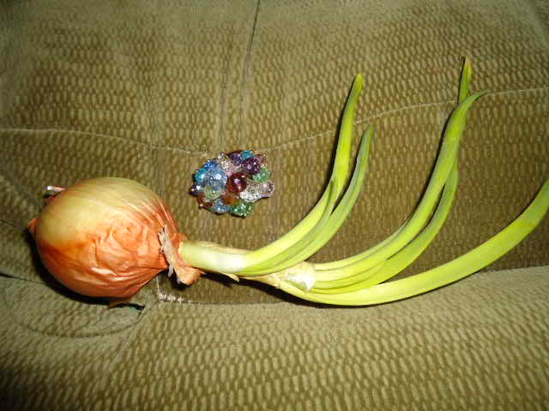
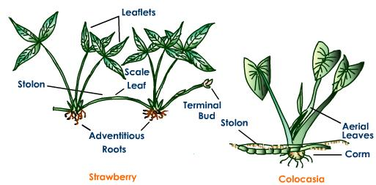
কন্দ
স্টোলন

Slide 14
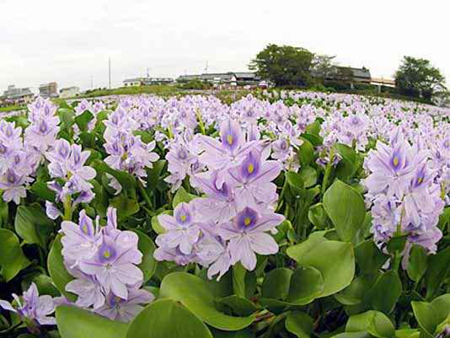
অফসেট
পাতার মাধ্যমে

Slide 15
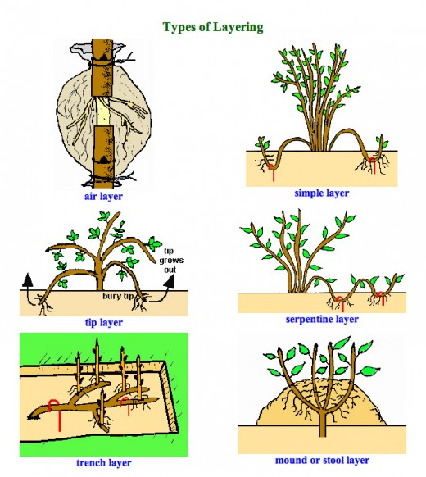
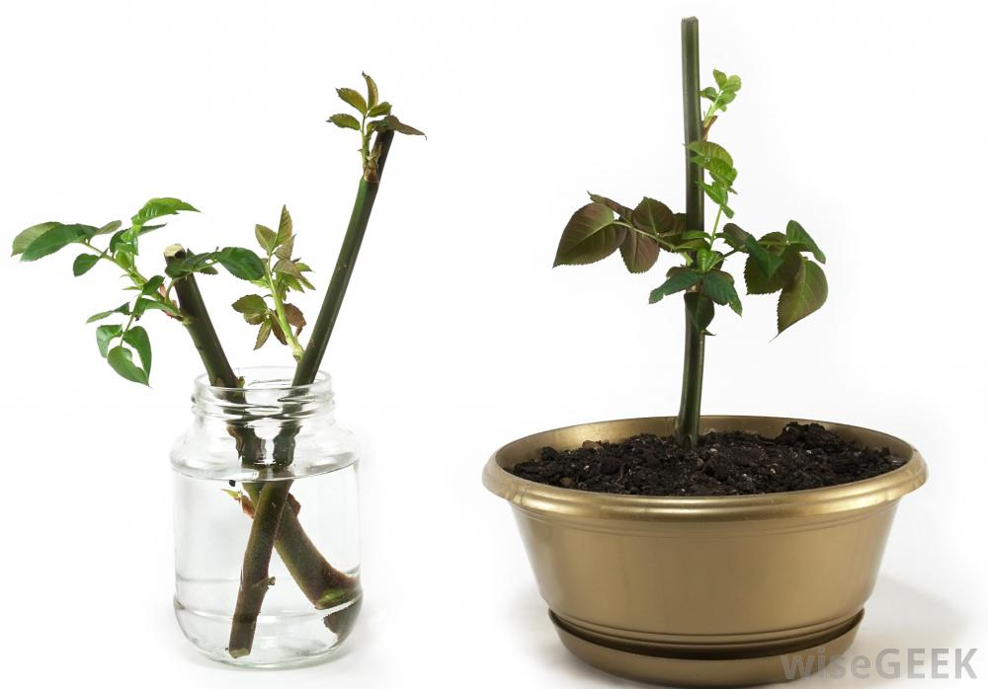
কলম
কাটিং

Slide 16
একক কাজ
অনুবীজ থলীতে কতটি অনুবীজ থাকে।
কন্দের গায়ে ক্ষুদ্র ক্ষুদ্র কি থাকে?
প্রজনন কত প্রকার ?

Slide 17
দলগত কাজ
আলু ও আদা থেকে কীভাবে অঙ্গজ প্রজনন ঘটে তা হাতে কলমে দেখাও?
ভালো জাতের আম ও পেয়ারা উদ্ভিদেরকোন প্রজননে ঘটে তা ব্যাখ্যা কর।

Slide 18
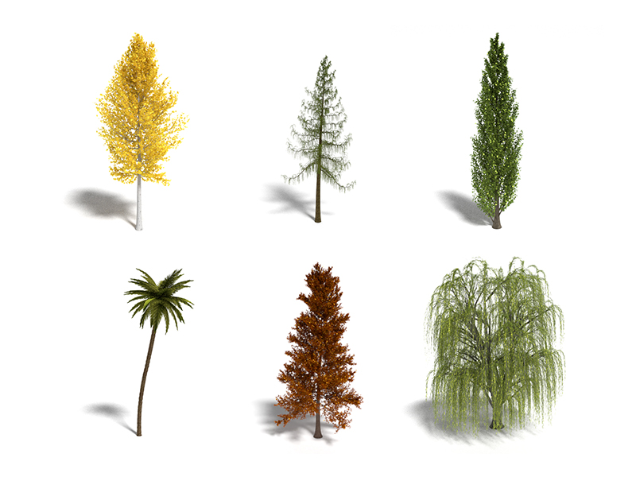
মূল্যায়ন
উদ্ভিদের প্রজনন বা বংশ বৃদ্ধির সহায়ক হবে কেন?

Slide 19
বাড়ির কাজ
শাখা-কলম বা কাটিং কি ভাবে প্রস্তুত করতে হয়,তা তোমার নিজের ভাষায় প্রকাশ কর?

Slide 20
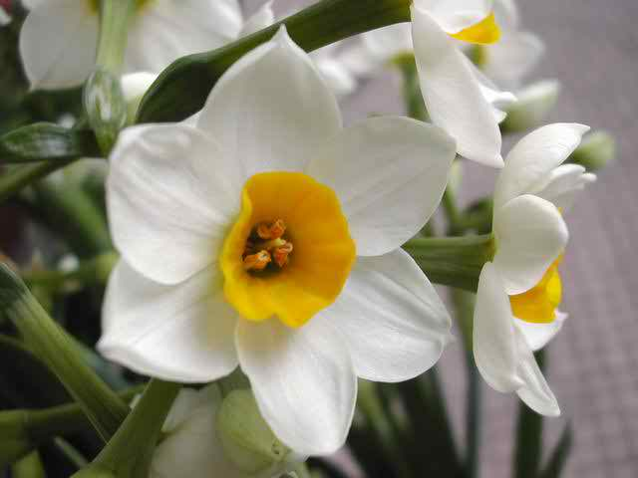
ধন্যবাদ

